Slide 1
In search of equal opportunities to play sport
Αναζητώντας ίσες ευκαιρίες στον αθλητισμό
IMPLEMENTATION OF COLPBOL SPORT AT EUROPEAN LEVEL AS A TOOL TO IMPROVE THE QUALITY OF LIFE PERSONS WITH INTELLECTUAL DISABILITIES.
COLPBOL: ΕΙΣΑΓΩΓΗ

Slide 2
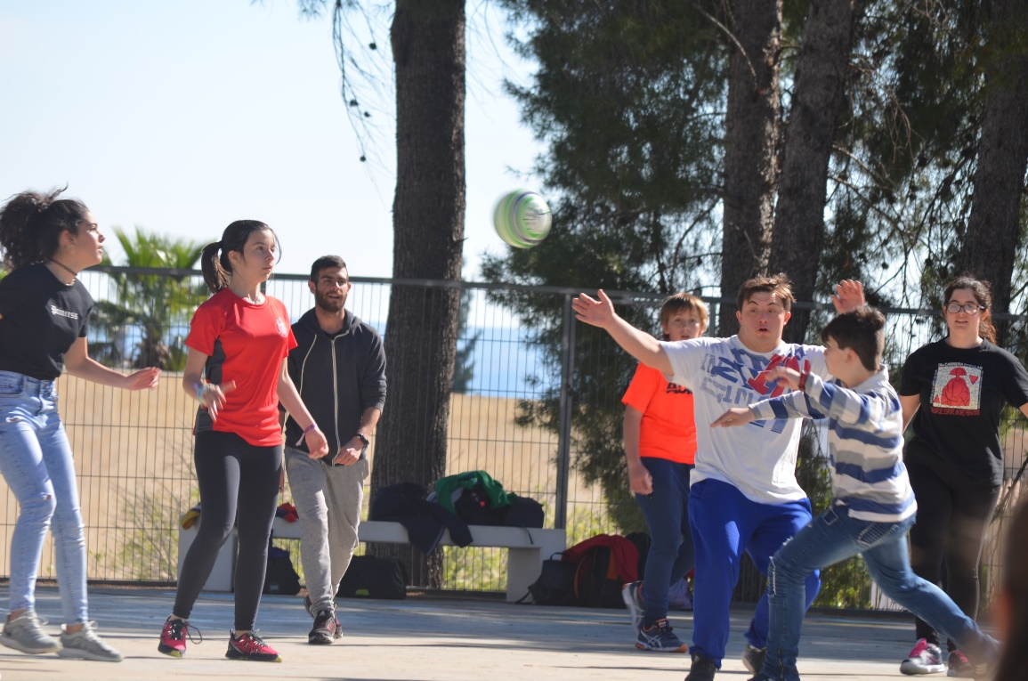
Colpbol: Αναζητώντας ίσες ευκαιρίες στον αθλητισμό
Colpbol?
Ένα άθλημα που προωθεί τη συμμετοχή όλων
Αποτέλεσμα της ‘υποχρεωτικής’ συνεργασίας

Slide 3
Colpbol: Αναζητώντας ίσες ευκαιρίες στον αθλητισμό
ΑΞΙΕΣ
1
2
3
4
5
ΕΝΤΑΞΗ-ΕΝΣΩΜΑΤΩΣΗ
ΑΛΛΗΛΕΓΓΥΗ
ΙΣΟΤΗΤΑ
ΣΥΝΕΡΓΑΣΙΑ
ΔΙΑΣΚΕΔΑΣΗ
ΕΜΠΟΔΙΑ ΓΙΑ ΤΗΝ ΑΠΟΔΟΧΗ ΤΗΣ ΔΙΑΦΟΡΕΤΙΚΟΤΗΤΑΣ ΚΑΙ ΤΗΝ ΕΝΤΑΞΗ-ΕΝΣΩΜΑΤΩΣΗ
ΣΥΝΑΝΘΡΩΠΟΙ ΜΑΣ ΜΕ ΔΙΑΦΟΡΕΤΙΚΕΣ ΔΥΝΑΤΟΤΗΤΕΣ

Slide 4
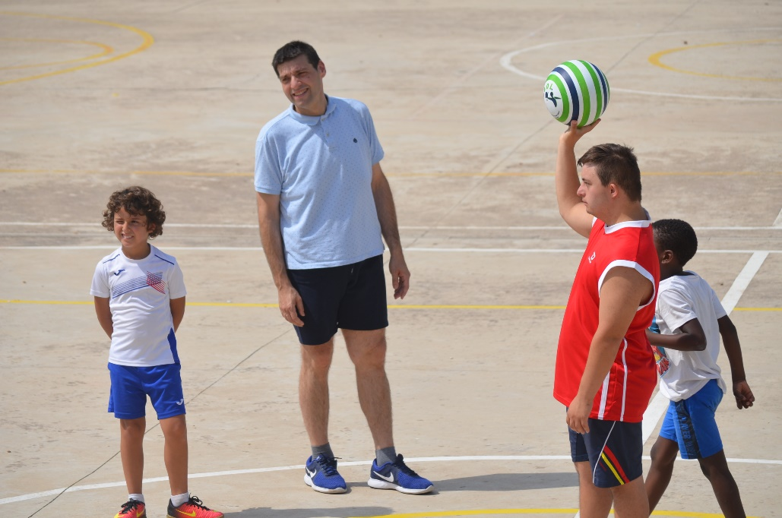
Colpbol: Αναζητώντας ίσες ευκαιρίες στον αθλητισμό
ΣΥΝΑΝΘΡΩΠΟΙ ΜΑΣ ΜΕ ΔΙΑΦΟΡΕΤΙΚΕΣ ΔΥΝΑΤΟΤΗΤΕΣ
ΚΙΝΗΤΙΚΑ
ΕΥΕΡΓΕΤΗΜΑΤΑ
ΓΝΩΣΤΙΚΑ
ΑΝΑΠΤΥΞΗ
ΚΟΙΝΩΝΙΚΑ
ΣΥΝΑΙΣΘΗΜΑΤΙΚΑ

Slide 5
Colpbol: Αναζητώντας ίσες ευκαιρίες στον αθλητισμό
Επειδή το COLPBOL είναι ένα καινούριο άθλημα, βοηθάει αποτελεσματικά στη διαδικασία ένταξης-ενσωμάτωσης
ΕΥΕΡΓΕΤΗΜΑΤΑ
1- Εμπειρία ζωής
2- Προσωπικό αναστοχασμό
3- Συμπεριφορικά
4- Συναισθηματικά
ΚΑΛΛΙΕΡΓΟΥΜΕ ΘΕΤΙΚΕΣ ΑΞΙΕΣ ΠΟΥ ΟΔΗΓΟΥΝ ΣΕ ΕΝΤΑΞΗ/ ΕΝΣΩΜΑΤΩΣΗ
ΧΡΗΣΙΜΟΠΟΙΟΥΜΕ ΤΙΣ ΔΥΝΑΤΟΤΗΤΕΣ ΜΑΣ

Slide 6
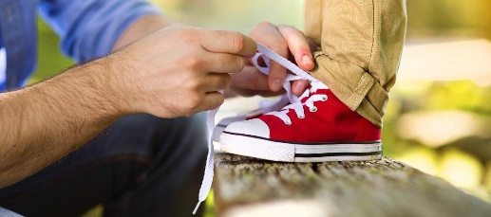
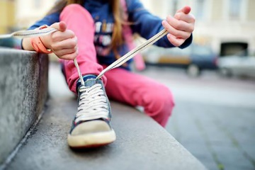
Colpbol: Αναζητώντας ίσες ευκαιρίες στον αθλητισμό
ΑΛΛΑΖΕΙ Η ΚΟΙΝΩΝΙΚΗ ΠΡΟΣΕΓΓΙΣΗ?
ΚΟΙΝΩΝΙΑ ΕΝΤΑΞΗΣ-ΕΝΣΩΜΑΤΩΣΗΣ
ΚΑΙΝΟΥΡΙΑ ΠΡΟΣΕΓΓΙΣΗ
?
Με ποιο τρόπο η κοινωνία μας αντιμετωπίζει τους συναθρώπους μας με νοητική αναπηρία?
Μοντέλο εξάρτησης και βοήθειας
Μοντέλο
επάρκειας και αυτονομίας

Slide 7
Colpbol: Αναζητώντας ίσες ευκαιρίες στον αθλητισμό
Πού βρισκόμαστε σήμερα?
ΟΙ ΑΠΑΝΤΗΣΕΙΣ ΠΟΥ ΨΑΧΝΟΥΜΕ ΒΟΗΘΟΥΝ ΤΟΥΣ ΣΥΝΑΝΘΡΩΠΟΥΣ ΜΑΣ ΜΕ ΑΝΑΠΗΡΙΑ ΝΑ ΚΑΝΟΥΝ ΑΘΛΗΤΙΣΜΟ
ΠΡΟΣΑΡΜΟΣΜΕΝΑ ΑΘΛΗΜΑΤΑ (ADAPTIVE SPORT): τροποποιήσεις σε αθλήματα για την συμμετοχή συνανθρώπων μας με αναπηρία, μέσω προσαρμογών ή και με αλλαγές στον τρόπο που παίζονται (πχ. κανονισμούς)
ΠΑΡΑΟΛΥΜΠΙΑΚΑ-ΠΡΟΣΑΡΜΟΣΜΕΝΑ ΑΘΛΗΜΑΤΑ (PARALYMPIC-integrated SPORT): προσαρμοσμένα αθλήματα που παρουσιάζονται στους Παραολυμπιακούς Αγώνες (ή ακόμα στους Deafolympics ή Special Olympics)
COLPBOL
ΑΘΛΗΜΑΤΑ ΕΝΤΑΞΗΣ-ΕΝΣΩΜΑΤΩΣΗΣ: συμμετοχή παράλληλα συνανθρώπων μας με και χωρίς αναπηρία, με προσαρμογές βασισμένες στις δυνατότητες όλων, διατηρώντας το στόχο και τα εξειδικευμένα χαρακτηριστικά του αθλήματος

Slide 8
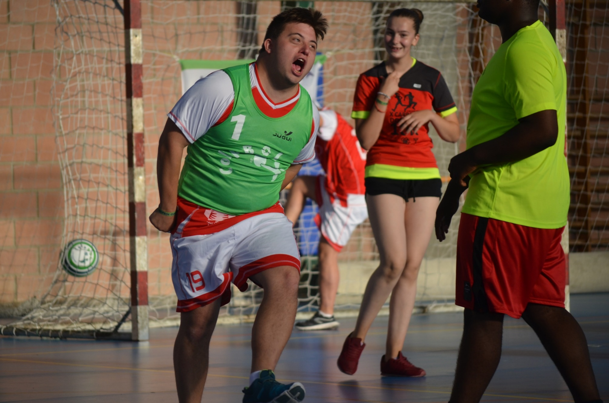

Slide 9
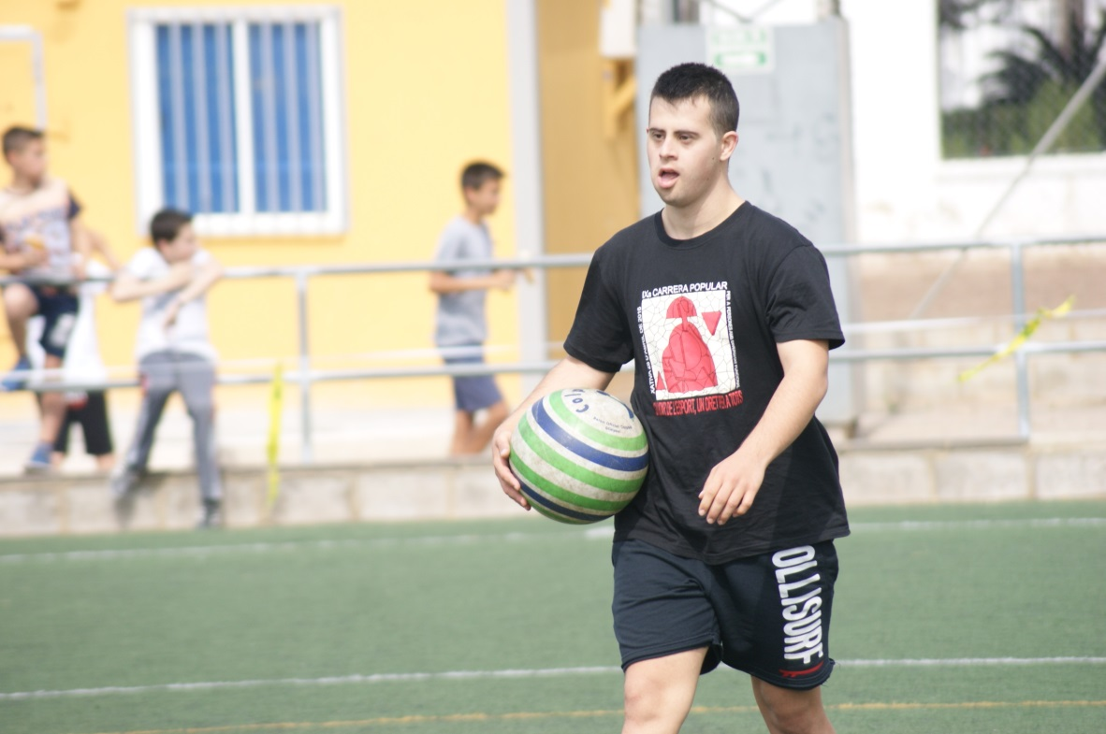
Colpbol: Αναζητώντας ίσες ευκαιρίες στον αθλητισμό
ΚΑΝΟΝΙΣΜΟΙ
ΜΑΘΕ ΠΩΣ ΝΑ ΠΑΙΖΕΙΣ COLPBOL
Κ Α Ν Ο Ν Ι Σ Μ Ο Ι
ΟΙ ΚΑΝΟΝΙΣΜΟΙ ΕΙΝΑΙ ΤΟ ΠΙΟ ΚΑΘΟΡΙΣΤΙΚΟ ΣΤΟΙΧΕΙΟ ΓΙΑ ΤΗ ΔΟΜΗ ΚΑΙ ΤΗΝ ΟΥΣΙΑ ΤΟΥ COLPBOL
ΟΙ ΚΑΝΟΝΙΣΜΟΙ ΘΑ ΟΡΙΣΟΥΝ ΚΑΛΥΤΕΡΑ ΤΟ ΑΘΛΗΜΑ

Slide 10
Colpbol: Αναζητώντας ίσες ευκαιρίες στον αθλητισμό
ΚΑΝΟΝΙΣΜΟΙ
ΜΑΘΕ ΠΩΣ ΝΑ ΠΑΙΖΕΙΣ COLPBOL
ΣΗΜΑΝΤΙΚΕΣ ΠΑΡΑΤΗΡΗΣΕΙΣ ΣΧΕΤΙΚΑ ΜΕ ΤΟΥΣ ΚΑΝΟΝΙΣΜΟΥΣ
ΟΙ ΚΑΝΟΝΙΣΜΟΙ ΤΟΥ COLPBOL ΒΑΣΙΖΟΝΤΑΙ ΣΕ:
ΠΤΥΧΕΣ ΕΝΤΑΞΗΣ &
ΠΤΥΧΕΣ ΣΥΝΕΚΠΑΙΔΕΥΣΗΣ
ΚΑΙ ΕΝΑΣ ΠΟΛΥ ΑΠΛΟΣ ΒΑΣΙΚΟΣ ΚΑΝΟΝΑΣ
ΧΡΕΙΑΖΟΜΑΙ ΣΥΜΠΑΙΚΤΕΣ ΠΟΥ ΘΑ ΠΑΙΞΟΥΝ ΜΑΖΙ ΜΟΥ: ΕΝΤΑΞΙΑΚΟ ΠΛΑΙΣΙΟ
ΜΙΑ ΕΠΑΦΗ
Ο/Η ΚΑΘΕΝΑΣ ΠΟΥ ΕΊΝΑΙ ΜΕΛΟΣ ΤΗΣ ΟΜΑΔΑΣ, ΕΙΝΑΙ ΑΠΑΡΑΙΤΗΤΟΣ/ Η ΚΑΙ ΣΗΜΑΝΤΙΚΟΣ/ Η ΓΙΑ ΚΑΠΟΙΟΝ ΛΟΓΟ

Slide 11
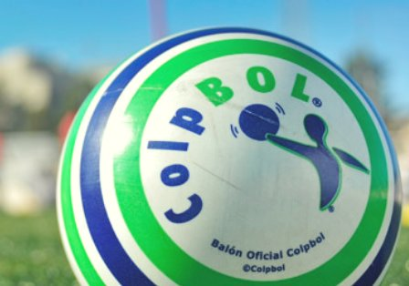
Colpbol: Αναζητώντας ίσες ευκαιρίες στον αθλητισμό
ΚΑΝΟΝΙΣΜΟΙ
ΜΑΘΕ ΠΩΣ ΝΑ ΠΑΙΖΕΙΣ COLPBOL
ΣΚΕΨΗ
ΑΠΟΤΡΕΠΟΥΜΕ ΤΟ ΕΝΔΕΧΟΜΕΝΟ ΝΑ ΥΠΑΡΧΟΥΝ ΜΕΡΙΚΟΙ ΚΑΛΟΙ ΠΑΙΚΤΕΣ, ΠΟΥ «ΜΟΝΟΠΩΛΟΥΝ» ΤΟ ΠΑΙΧΝΙΔΙ
ΟΛΗ Η ΟΜΑΔΑ ΣΥΝΕΡΓΑΖΕΤΑΙ ΓΙΑ ΝΑ ΕΠΙΤΥΧΕΙ ΤΟΝ ΣΤΟΧΟ ΤΗΣ
ΝΑ ΣΚΟΡΑΡΕΙ ΕΝΑ ΓΚΟΛ ΣΤΗΝ ΑΝΤΙΠΑΛΗ ΟΜΑΔΑ

Slide 12
Colpbol: Αναζητώντας ίσες ευκαιρίες στον αθλητισμό ΚΑΝΟΝΙΣΜΟΙ
ΜΑΘΕ ΠΩΣ ΝΑ ΠΑΙΖΕΙΣ COLPBOL
ΤΙ ΚΑΤΑΛΑΒΑΙΝΟΥΜΕ??????????????
ΕΝΑ ΑΘΛΗΜΑ ΠΟΛΥ ΔΙΑΣΚΕΔΑΣΤΙΚΟ ΠΟΛΥ ΔΥΝΑΜΙΚΟ
ΟΛΟΙ ΑΙΣΘΑΝΟΝΤΑΙ ΟΤΙ ΕΙΝΑΙ ΕΝΑ ΣΗΜΑΝΤΙΚΟ ΜΕΡΟΣ ΤΗΣ ΟΜΑΔΑΣ
ΕΝΘΑΡΡΥΝΕΙ ΟΛΟΥΣ ΤΟΥΣ ΠΑΙΚΤΕΣ ΝΑ ΚΙΝΟΥΝΤΑΙ ΣΥΝΕΧΩΣ ΚΑΙ ΝΑ ΣΥΜΜΕΤΕΧΟΥΝ
ΟΛΟΙ ΑΙΣΘΑΝΟΝΤΑΙ ΟΤΙ ΕΙΝΑΙ ΣΗΜΑΝΤΙΚΟΙ

Slide 13
Colpbol: Αναζητώντας ίσες ευκαιρίες στον αθλητισμό
ΚΑΝΟΝΙΣΜΟΙ
ΜΑΘΕ ΠΩΣ ΝΑ ΠΑΙΖΕΙΣ COLPBOL
Στο Colpbol, δεν μπορείς να παίζεις μόνος/ η σου, έτσι μπορούμε να πούμε ότι η συνεργασία είναι υποχρεωτική.
Το Colpbol, προτρέπει την συνεργασία, λόγω του πνεύματός του, που καθορίζεται από τους κανόνες του.
ΠΡΟΣΠΑΘΕΙ ΝΑ ΕΞΟΜΑΛΥΝΕΙ ΤΗΝ ΑΝΤΑΓΩΝΙΣΤΙΚΗ ΕΜΠΕΙΡΙΑ ΓΙΑ ΟΛΟΥΣ

Slide 14
Colpbol: Αναζητώντας ίσες ευκαιρίες στον αθλητισμό
ΚΑΝΟΝΙΣΜΟΙ
ΜΑΘΕ ΠΩΣ ΝΑ ΠΑΙΖΕΙΣ COLPBOL
ΟΙ ΚΑΝΟΝΙΣΜΟΙ ΑΠΑΙΤΟΥΝ ΣΥΝΕΡΓΑΣΙΑ
ΑΚΟΜΑ ΚΑΙ Ο ΠΙΟ ΔΕΞΙΟΤΕΧΝΗΣ ΑΘΛΗΤΗΣ/ ΤΡΙΑ ΧΡΕΙΑΖΕΤΑΙ ΤΟΝ ΣΥΝΑΘΛΗΤΗ/ΤΡΙΑ ΤΟΥ/ΤΗΣ
Εννοούμε ότι η μπάλα πρέπει να περάσει από τον έναν αθλητή/ τρια στον άλλο, με τη συμμετοχή όλων.
Ή, όπως στην περίπτωση του Colpbol, όπου αυτή η πτυχή ομαλοποιείται επειδή γίνεται βασικός κανόνας: μόνο μια επαφή ανά αθλητή/ τρια.

Slide 15
Colpbol: Αναζητώντας ίσες ευκαιρίες στον αθλητισμό
ΚΑΝΟΝΙΣΜΟΙ
ΜΑΘΕ ΠΩΣ ΝΑ ΠΑΙΖΕΙΣ COLPBOL
ΒΑΣΙΚΟΙ ΚΑΝΟΝΙΣΜΟΙ ΤΟΥ COLPBOL
- Το Colpbol ορίζεται ως ένα άθλημα συλλογικής «εισβολής», το οποίο παίζεται από δύο μικτές ομάδες 7 αθλητών/ τριών (παικτών), σε έναν ακριβώς προκαθορισμένο χώρο, του οποίου ο στόχος είναι να καταλήξει μια μπάλα στο αντίπαλο τέρμα, χτυπώντας την με τα χέρια.
- Η κύρια δεξιότητα είναι το χτύπημα. Η μπάλα μπορεί να χτυπηθεί μόνο με τα χέρια, τους βραχίονες, ή το πάνω μέρος του σώματος.
- Κανένας αθλητής/ τρια δεν μπορεί να χτυπήσει τη μπάλα δύο συνεχόμενες φορές.

Slide 16
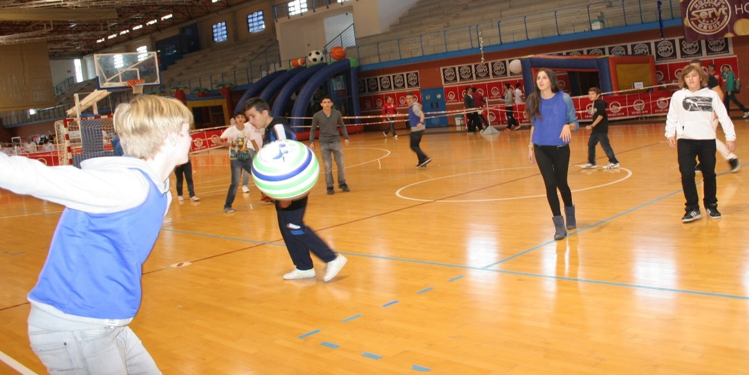
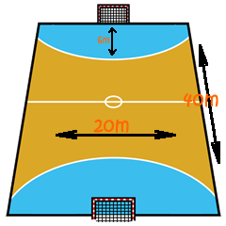
Colpbol: Αναζητώντας ίσες ευκαιρίες στον αθλητισμό
ΚΑΝΟΝΙΣΜΟΙ
ΜΑΘΕ ΠΩΣ ΝΑ ΠΑΙΖΕΙΣ COLPBOL
ΒΑΣΙΚΟΙ ΚΑΝΟΝΕΣ COLPBOL
2. Το Colpbol παίζεται σε ένα γήπεδο πολλαπλών αθλημάτων 20 x 40 m, με δύο τέρματα ύψους 2 m και πλάτους 3 m.

Slide 17
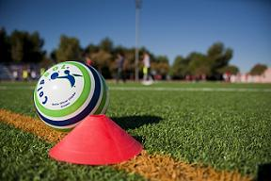
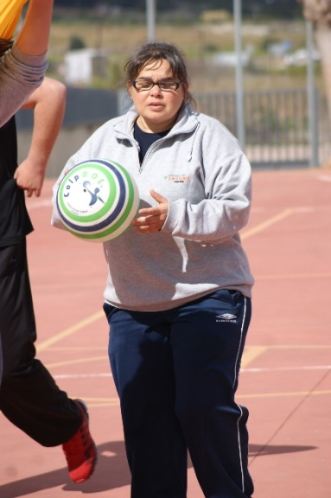
Colpbol: Αναζητώντας ίσες ευκαιρίες στον αθλητισμό
ΚΑΝΟΝΙΣΜΟΙ
ΜΑΘΕ ΠΩΣ ΝΑ ΠΑΙΖΕΙΣ COLPBOL
ΒΑΣΙΚΟΙ ΚΑΝΟΝΕΣ COLPBOL
3. Η μπάλα είναι σφαιρική, φτιαγμένη από πλαστικό, λαστιχένιο ή συνθετικό υλικό, ικανή για μια δυναμική αναπήδηση. Η περιφέρειά της πρέπει να είναι συνολικά μεταξύ 68 και 76 cm.

Slide 18
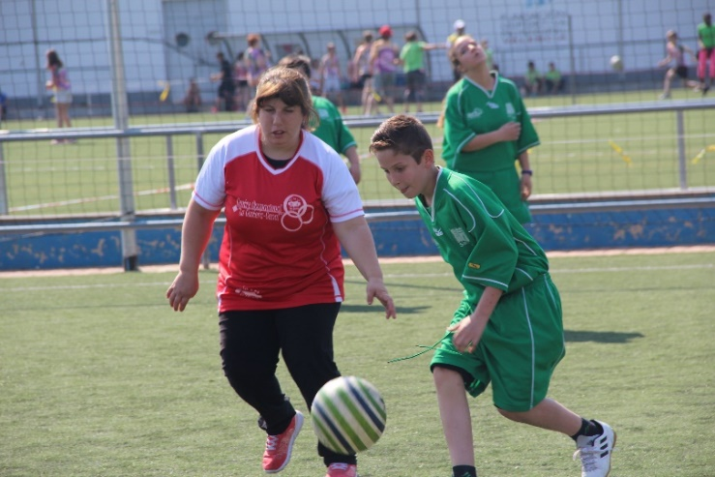
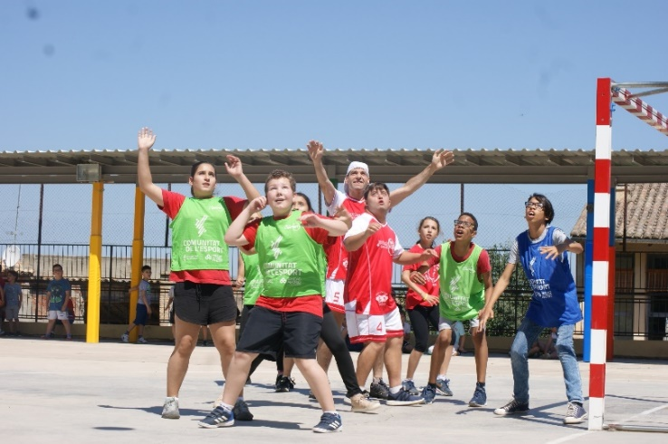
Colpbol: Αναζητώντας ίσες ευκαιρίες στον αθλητισμό
ΚΑΝΟΝΙΣΜΟΙ
ΜΑΘΕ ΠΩΣ ΝΑ ΠΑΙΖΕΙΣ COLPBOL
ΒΑΣΙΚΟΙ ΚΑΝΟΝΙΣΜΟΙ COLPBOL
4. – Ο συνολικός αριθμός των αθλητών/ τριών (παικτών) στο γήπεδο είναι 7 (6 και ένας τερματοφύλακας).
- Η ομάδα συνολικά διαθέτει μέχρι 12 αθλητές/ τριες (παίκτες), με τη δυνατότητα να πραγματοποιεί αλλαγές κατά τη διάρκεια του αγώνα.
- Είναι υποχρεωτικό οι ομάδες να αποτελούνται από αγόρια (άνδρες) και κορίτσια (γυναίκες) σε όλη τη διάρκεια του αγώνα.

Slide 19
Colpbol: Αναζητώντας ίσες ευκαιρίες στον αθλητισμό
ΚΑΝΟΝΙΣΜΟΙ
ΜΑΘΕ ΠΩΣ ΝΑ ΠΑΙΖΕΙΣ COLPBOL
ΒΑΣΙΚΟΙ ΚΑΝΟΝΙΣΜΟΙ COLPBOL
5. Σύμφωνα με τους επίσημους κανονισμούς, η διάρκεια ενός αγώνα Colpbol εξαρτάται από την ηλικία των συμμετεχόντων:
Άνω των 18 ετών: δύο ημίχρονα των 25’
Μεταξύ 13 και 18 ετών: δύο ημίχρονα των 20’
Κάτω των 13 ετών: δύο ημίχρονα των 12’
Σε αγώνες που συμμετέχουν άτομα με νοητική αναπηρία, συστήνεται να παίζονται 4 ημίχρονα των 10 λεπτών.

Slide 20
Colpbol: Αναζητώντας ίσες ευκαιρίες στον αθλητισμό
ΚΑΝΟΝΙΣΜΟΙ
ΜΑΘΕ ΠΩΣ ΝΑ ΠΑΙΖΕΙΣ COLPBOL
ΒΑΣΙΚΟΙ ΚΑΝΟΝΙΣΜΟΙ COLPBOL
6. Δεν επιτρέπεται:
Να γίνεται διπλή επαφή με την μπάλα
Να γίνεται επαφή της μπάλας σκοπίμως με τα κάτω άκρα
Να γίνεται επαφή της μπάλας με γροθιά
Το κράτημα και το πέταγμα της μπάλας είτε με το ένα, είτε και με τα δύο χέρια
Το σπρώξιμο ή το κράτημα του αντιπάλου
Η παράβαση της απόστασης κατά το service
Όλα τα παραπάνω θεωρούνται fouls (παραβάσεις), τα οποία επιλύονται με επαναφορά της μπάλας από την πλάγια γραμμή
Μόνο ο τερματοφύλακας μπορεί να κλωτσήσει την μπάλα και αυτό σε περίπτωση άμυνας
Δεν υπάρχουν πέναλτι.

Slide 21
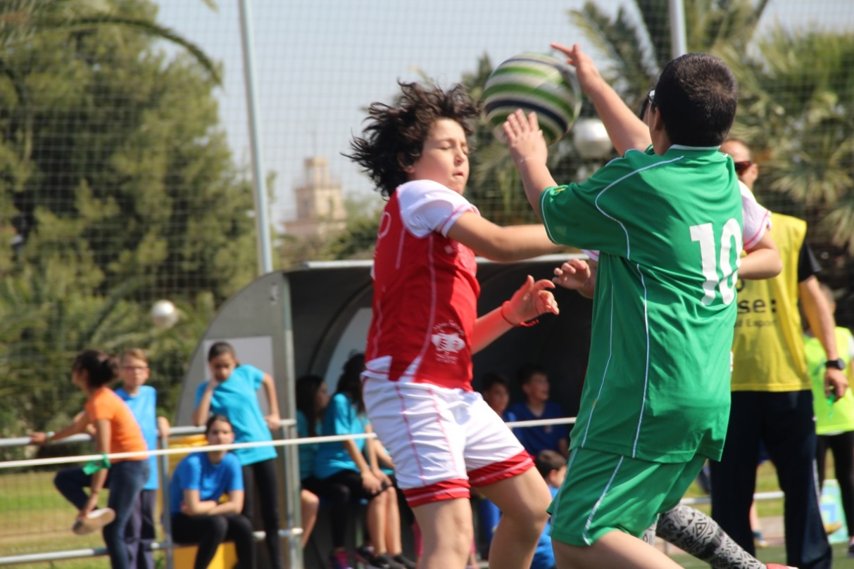
Colpbol: Αναζητώντας ίσες ευκαιρίες στον αθλητισμό
ΚΑΝΟΝΙΣΜΟΙ
ΜΑΘΕ ΠΩΣ ΝΑ ΠΑΙΖΕΙΣ COLPBOL
ΣΥΝΔΕΣΜΟΣ ΓΙΑ ΤΟΥΣ ΕΠΙΣΗΜΟΥΣ ΚΑΝΟΝΙΣΜΟΥΣ
Regles de joc del Colpbol | AEC - AVL (gva.es)
http://www.avl.gva.es/documents/31987/65113/Regles_COLPBOL.pdf/5214de6b-b020-4b79-b933-b85b3ecb4ac0

Slide 22
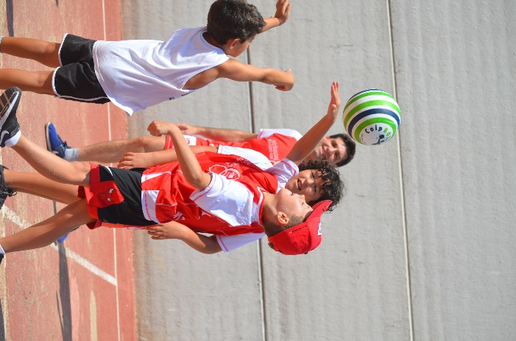
Colpbol: Αναζητώντας ίσες ευκαιρίες στον αθλητισμό
ΚΑΝΟΝΙΣΜΟΙ
ΜΑΘΕ ΠΩΣ ΝΑ ΠΑΙΖΕΙΣ COLPBOL
ΜΠΟΡΟΥΜΕ ΝΑ ΞΕΚΙΝΗΣΟΥΜΕ ΝΑ ΠΑΙΖΟΥΜΕ ΜΕ ΤΗΝ ΠΡΩΤΗ ΑΝΑΠΗΔΗΣΗ ΤΗΣ ΜΠΑΛΑΣ

